Slide 1
25,б*.Теорема косинусов
Notes:
В режиме слайдов ответы появляются после кликанья мышкой

Slide 2
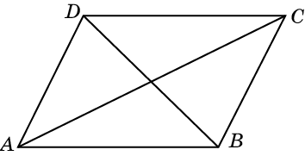
Теорема. Сумма квадратов диагоналей параллелограмма равна сумме квадратов его сторон.
Доказательство. По теореме косинусов имеем
Складывая эти равенства и учитывая, что косинус угла ADC равен минус косинус угла BAD, получим требуемое утверждение.
Notes:
В режиме слайдов ответы появляются после кликанья мышкой

Slide 3
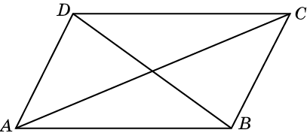
Упражнение 1
Даны диагонали параллелограмма с и d и угол между ними . Найдите стороны параллелограмма.
Ответ:
Notes:
В режиме слайдов ответы появляются после кликанья мышкой

Slide 4
Упражнение 2
Даны стороны параллелограмма а и b и один из его углов . Найдите диагонали параллелограмма.
Ответ:
Notes:
В режиме слайдов ответы появляются после кликанья мышкой

Slide 5
Упражнение 3
Стороны параллелограмма равны 30 мм и 35 мм, одна диагональ 55 мм. Найдите другую диагональ.
Ответ: 35 мм.
Notes:
В режиме слайдов ответы появляются после кликанья мышкой

Slide 6
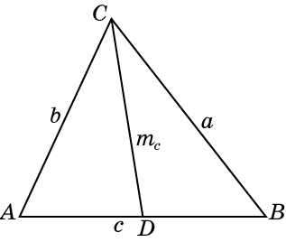
Упражнение 4
Пусть в треугольнике ABC AB = c, AC = b, BC = a. Докажите, что для медианы m_{c}, проведенной из вершины C, имеет место формула
Доказательство. По теореме косинусов, примененной к треугольникам ACD и BCD, имеем:
Складывая эти равенства, получим равенство
из которого непосредственно следует искомая формула.

Slide 7
Упражнение 5
Стороны треугольника равны 11, 12 и 13. Найдите медиану, проведенную к большей стороне.
Ответ. 9,5.

Slide 8
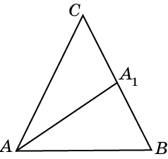
Упражнение 6
В равнобедренном треугольнике боковые стороны равны 4. Найдите основание этого треугольника, если медиана, проведенная к боковой стороне, равна 3.
Ответ.

Slide 9
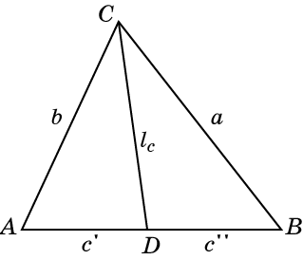
Упражнение 7
Пусть в треугольнике ABC AC = b, BC = a. Докажите, что для биссектрисы l_{c}, проведенной из вершины C, имеет место формула
где c’, c’’ – отрезки на которые биссектриса делит сторону AB
Доказательство. По теореме косинусов, примененной к треугольникам ACD и BCD, имеем:
Умножим первое равенство на a, второе на b и вычтем из первого равенства второе. Делая тождественные преобразования, получим равенство из которого непосредственно следует искомая формула.

Slide 10
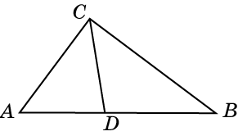
Упражнение 8
В треугольнике ABC AC = 3, BC = 4, AB = 5. Найдите биссектрису CD.
Ответ:

Slide 11
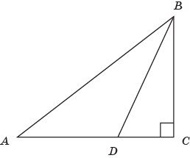

Упражнение 9
Катеты прямоугольного треугольника равны 8 и 6. Найдите биссектрису, проведённую к большему катету.
Ответ: $3\sqrt{5}.$

Slide 12
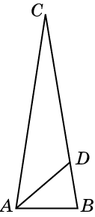
Упражнение 10
В треугольнике ABC AC = BC = 20, AB = 5, Найдите биссектрису AD.
Ответ: 6.

Slide 13
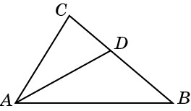
Упражнение 11
В треугольнике ABC AC = 12, BC = 15, AB = 18, Найдите биссектрису СD.
Ответ: 10.

Slide 14
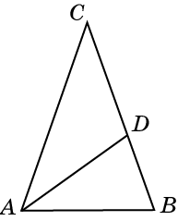
Упражнение 12
В треугольнике ABC AC = BC, AD – биссектриса, AB = CD = 1. Найдите AC.
Ответ:

Slide 15
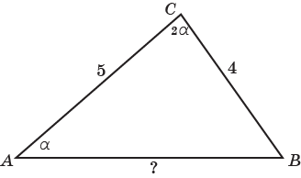
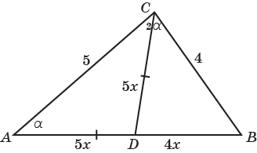
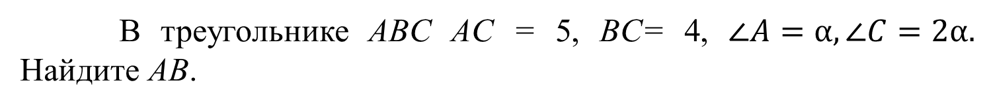
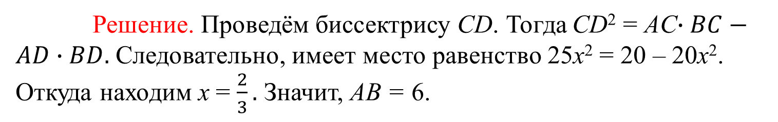
Упражнение 13*
В треугольнике ABC AC = 5, BC= 4, $∠A=α,∠C=2α.$ Найдите AB.
Решение. Проведём биссектрису CD. Тогда CD² = AC$∙BC−AD∙BD.$ Следовательно, имеет место равенство 25x² = 20 – 20x². Откуда находим x = $\frac{2}{3}.$ Значит, AB = 6.

Slide 16
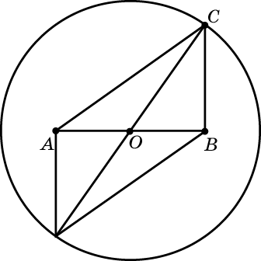
Упражнение 14*
Найдите геометрическое место точек C, сумма квадратов расстояний от которых до двух данных точек A и B постоянна и равна c², т.е. AC² + BC² = c².
Решение. Если 2c² < AB², то таких точек нет.
Если 2c² = AB², то имеется одна точка – середина отрезка AB.
Если 2c² > AB², то искомым ГМТ является окружность с центром в середине отрезка AB и диаметром d, d² = 2c² – AB².
Notes:
В режиме слайдов ответы появляются после кликанья мышкой

Slide 17
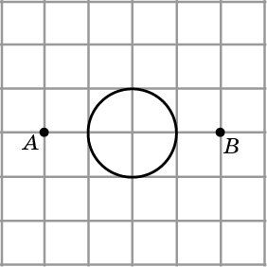
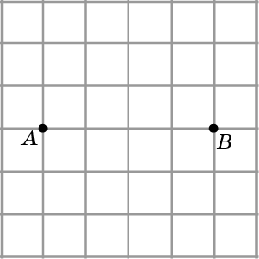
Упражнение 15
Изобразите геометрическое место точек C, сумма квадратов расстояний от которых до двух данных точек A и B постоянна и равна 10. Стороны клеток равны 1.
Ответ:
Notes:
В режиме слайдов ответы появляются после кликанья мышкой

Slide 18
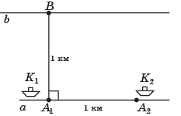
Упражнение 16
Ширина участка реки с параллельными берегами равна 1 км. Расстояние между двумя пунктами A₁, A₂ на одном берегу равно 1 км. Из пункта A₁ выходит катер K₁ в направлении противоположного берега со скоростью 10 км/ч. Из пункта A₂ в то же время на перехват первому катеру выходит катер K₂ со скоростью 15 км/ч. Сможет ли первый катер достичь противоположного берега так, чтобы второй катер его не перехватил?
Notes:
В режиме слайдов ответы появляются после кликанья мышкой

Slide 19
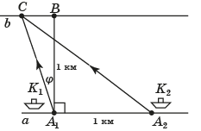
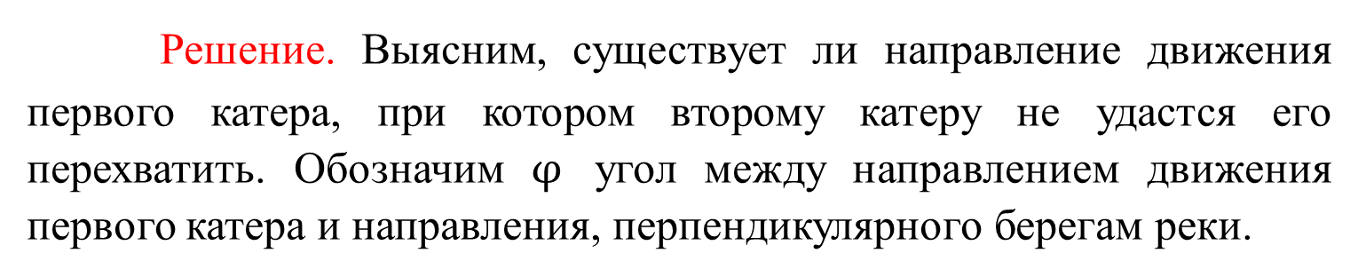
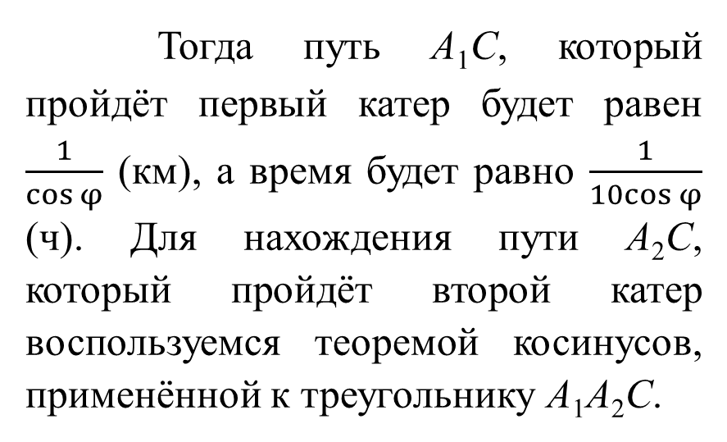
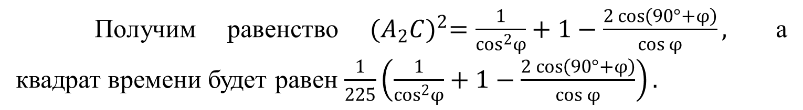
Решение. Выясним, существует ли направление движения первого катера, при котором второму катеру не удастся его перехватить. Обозначим $φ$ угол между направлением движения первого катера и направления, перпендикулярного берегам реки.
Тогда путь A₁C, который пройдёт первый катер будет равен $\frac{1}{\cos{φ}}$ (км), а время будет равно $\frac{1}{10cos{φ}}$ (ч). Для нахождения пути A₂C, который пройдёт второй катер воспользуемся теоремой косинусов, применённой к треугольнику A₁A₂C.
Получим равенство ${(A_{2}C)}^{2}=\frac{1}{\cos^{2}φ}+1−\frac{2\cos\left(90°+φ\right)}{\cos{φ}},$ а квадрат времени будет равен $\frac{1}{225}\left(\frac{1}{\cos^{2}φ}+1−\frac{2\cos\left(90°+φ\right)}{\cos{φ}}\right).$
Notes:
В режиме слайдов ответы появляются после кликанья мышкой

Slide 20
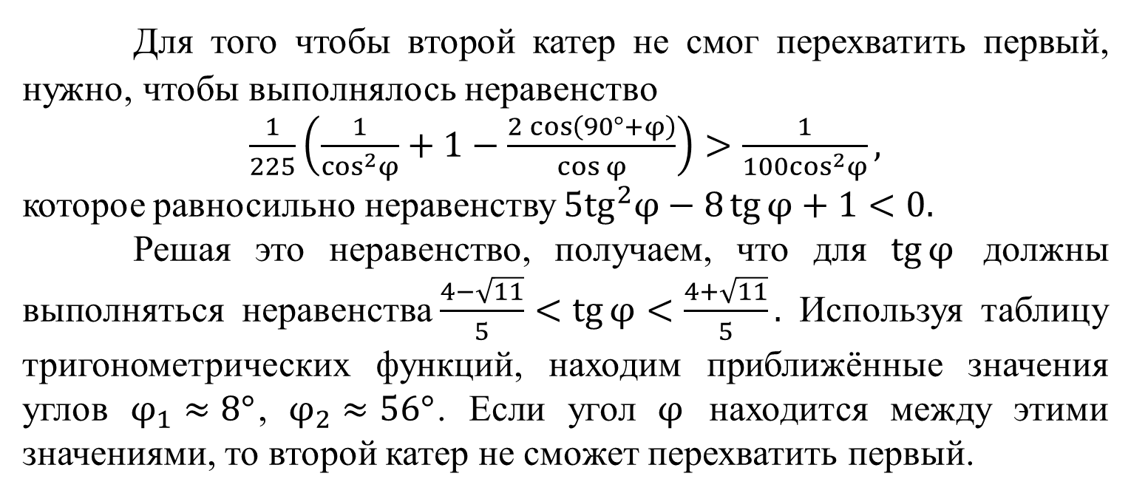
Для того чтобы второй катер не смог перехватить первый, нужно, чтобы выполнялось неравенство
$\frac{1}{225}\left(\frac{1}{\cos^{2}φ}+1−\frac{2\cos\left(90°+φ\right)}{\cos{φ}}\right)>\frac{1}{{100cos}^{2}φ},$
которое равносильно неравенству$5{tg}^{2}φ−8\operatorname{tg}{φ}+1<0.$
Решая это неравенство, получаем, что для $\operatorname{tg}{φ}$ должны выполняться неравенства$\frac{4−\sqrt{11}}{5}<\operatorname{tg}{φ}<\frac{4+\sqrt{11}}{5}.$ Используя таблицу тригонометрических функций, находим приближённые значения углов $φ_{1}≈8°$, $φ_{2}≈56°$. Если угол $φ$ находится между этими значениями, то второй катер не сможет перехватить первый.
Notes:
В режиме слайдов ответы появляются после кликанья мышкой

Slide 21
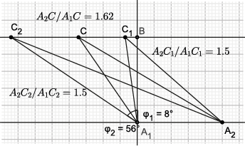
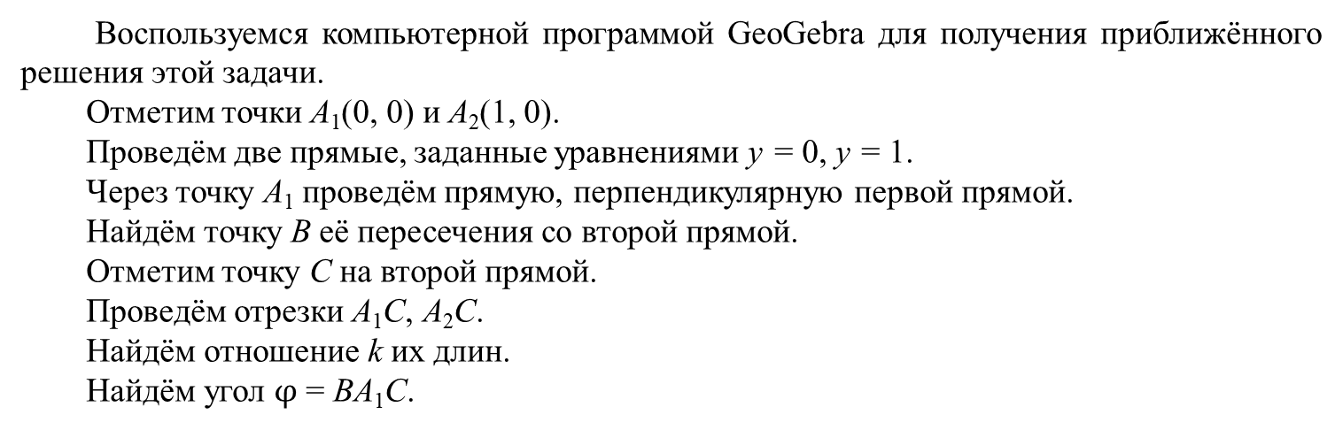
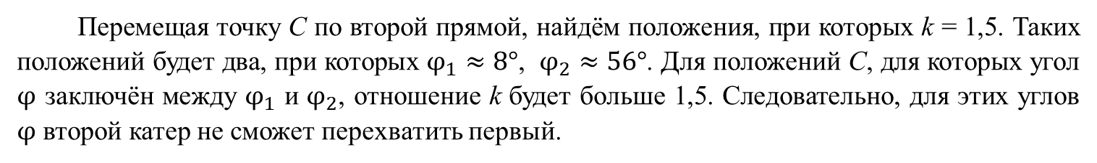
Воспользуемся компьютерной программой GeoGebra для получения приближённого решения этой задачи.
Отметим точки A₁(0, 0) и A₂(1, 0).
Проведём две прямые, заданные уравнениями y = 0, y = 1.
Через точку A₁ проведём прямую, перпендикулярную первой прямой.
Найдём точку B её пересечения со второй прямой.
Отметим точку C на второй прямой.
Проведём отрезки A₁C, A₂C.
Найдём отношение k их длин.
Найдём угол $φ$ = BA₁C.
Перемещая точку C по второй прямой, найдём положения, при которых k = 1,5. Таких положений будет два, при которых $φ_{1}≈8°$, $φ_{2}≈56°$. Для положений C, для которых угол $φ$ заключён между $φ_{1}$ и $φ_{2}$, отношение k будет больше 1,5. Следовательно, для этих углов $φ$ второй катер не сможет перехватить первый.
Notes:
В режиме слайдов ответы появляются после кликанья мышкой

